Slide 1
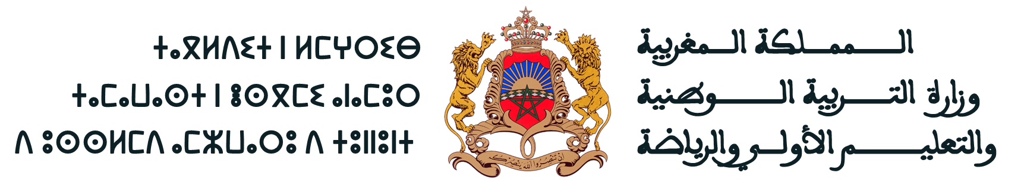


المستوى
المقاعد
محدودة
2
أنشطة اللغة العربية
المرحلة 2
الأسبوع 6 --التقويم
اليومان 5 و6
التصحيح ومسك النتائج

Slide 2

الكفايات المعنية بالاختبار – المستوى 2
تقويم فردي لمهارة الطلاقة (LF ) ؛
تقويم فردي لكفاية التحدث) (PO؛
تقويم جماعي لكفاية فهم المسموع ) (CO1,CO2؛
تقويم جماعي لكفاية توظيف المعجم ( V)؛
تقويم جماعي لكفاية فهم المقروء ) (LC1,LC2؛
تقويم جماعي لكفاية توظيف الظواهر اللغوية (OL1 ) ؛
تقويم جماعي لكفاية الإنتاج الكتابي PE1 .

Slide 3
توظيف المعجم
V

Slide 4
معايير تصحيح رائز المعجم

Slide 5
الأسناد المعتمدة لتقويم المعجم
المعجم ص 6

Slide 6
معايير تصحيح رائز المعجم
الرمز | متحكم: A | في طور التحكم: B | غير متحكم: C
v | أكمل التلميذ بشكل صحيح 3 أو 4 جمل. | أكمل التلميذ بشكل صحيح جملتين أو جملة واحدة. | لم يكمل التلميذ بشكل صحيح أية جملة.

Slide 7
تصحيح رائز المعجم

Slide 8

خذوا الكراسة ص 6. سنصحح نشاط المعجم.
المعجم ص 6

Slide 9
من يقرأ؟
صححوا

Slide 10
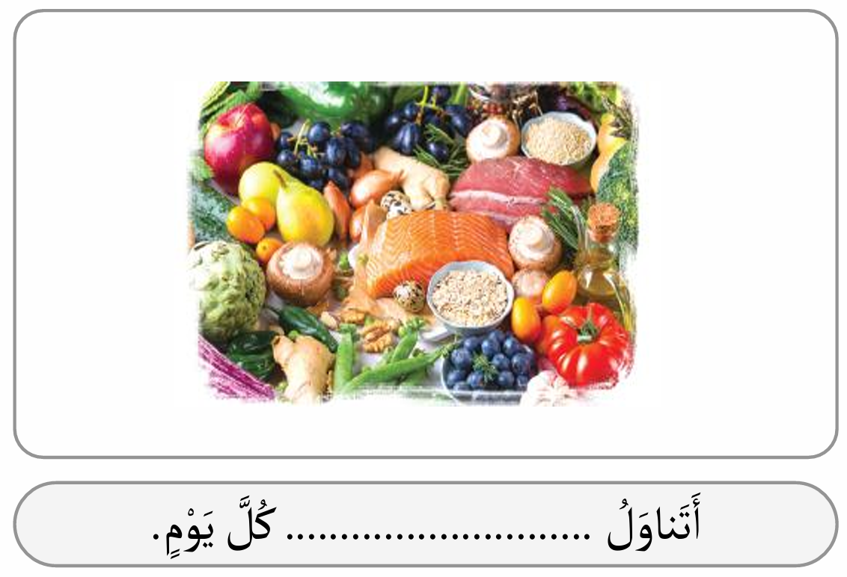
من يقرأ؟
صححوا
ﭐلغِذاءَ ﭐلصِّحِّيَّ

Slide 11
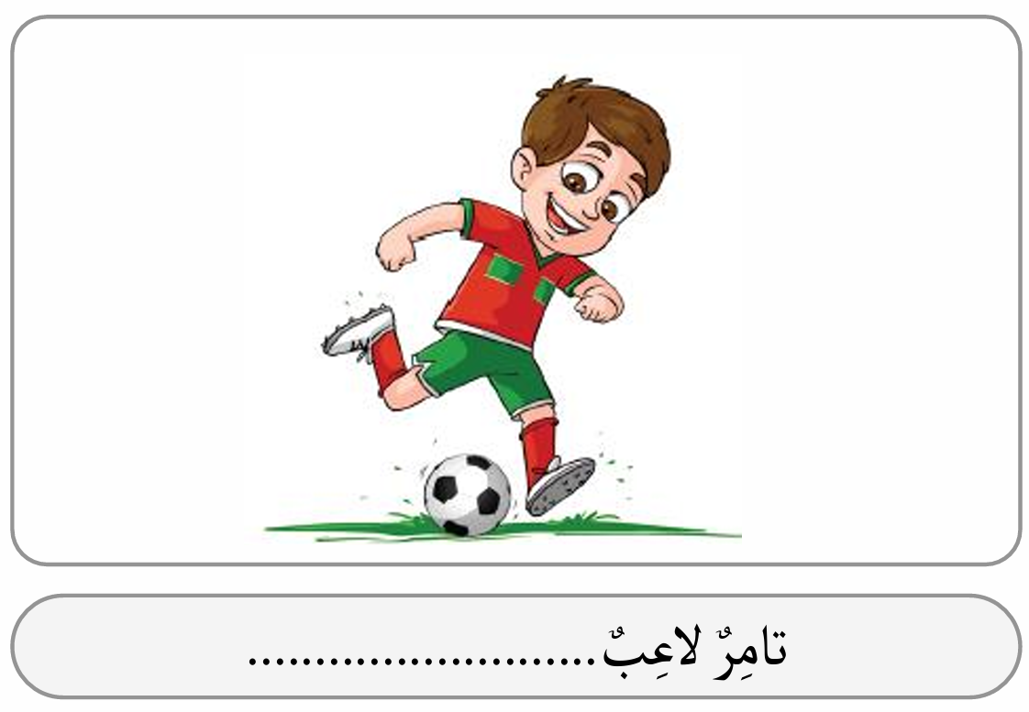
من يقرأ؟
صححوا
ماهِرٌ.

Slide 12
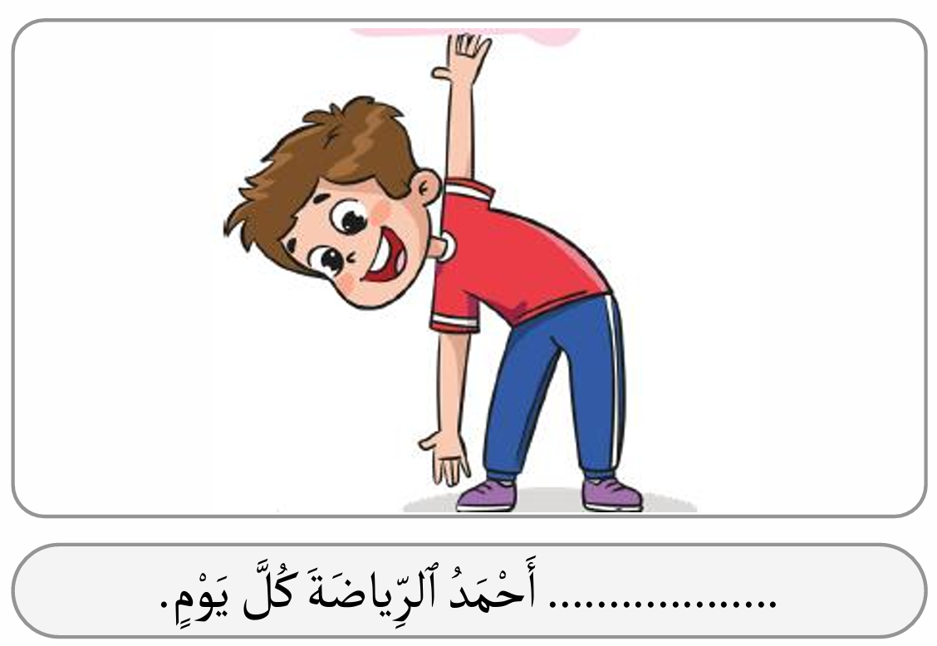
من يقرأ؟
صححوا
يُمارِسُ

Slide 13
فهم المقروء
LC2 – LC1

Slide 14
معايير تصحيح رائز فهم المقروء

Slide 15
متن الوضعية التقويمية لفهم المقروء
ص 5

Slide 16
الأسناد المعتمدة لتقويم فهم المقروء
ص 6
ص 7
ص 7
** ملاحظة: الاختيارات المعلمة بعلامة × هي الإجابات الصحيحة.

Slide 17
معايير تصحيح كفايات فهم المقروء
الرمز | متحكم A | في طور التحكم B | غير متحكم C
LC1 | يعتبر المتعلم متحكما إذا وضع علامة على الاختيار (ت) من التمرين 2 ص 6 و على الاختيار (ب) من التمرين 3 ص 7 | يعتبر المتعلم في طور التحكم إذا وضع علامة على واحد من الاختيار ين (ت) من التمرين 2 ص 6 أو (ب) من التمرين 3 ص 7 | يعتبر المتعلم في غير متحكم إذا لم يضع علامة على أي واحد من الاختيار ين (ت) من التمرين 2 ص 6 و (ب) من التمرين 3 ص 7
LC2 | يعتبر المتعلم متحكما إذا وضع علامة على الاختيار (ت) من التمرين 4 ص 7 و على الاختيار (أ) من التمرين 5 ص 7 | يعتبر المتعلم في طور التحكم إذا وضع علامة على واحد من الاختيار ين (ت) من التمرين 4 ص 7 أو (أ) من التمرين 5 ص 7 | يعتبر المتعلم في غير متحكم إذا لم يضع علامة على أي واحد من الاختيار ين (ت) من التمرين 4 ص 7 و (أ) من التمرين 5 ص 7

Slide 18
تصحيح رائز فهم
المقروء

Slide 19
سنصحح إجاباتكم على أسئلة الفهم الخاصة بنص بطل الصحة. خذوا الكراسة ص 5 واقرؤوا النص قراءة صامتة.
ص 5

Slide 20
من يقرأ الجواب؟
صححوا

Slide 21
من يقرأ الجواب؟
صححوا

Slide 22
من يقرأ الجواب؟
صححوا

Slide 23
من يقرأ الجواب؟
صححوا

Slide 24
توظيف
الظواهر اللغوية
OL2

Slide 25
معايير تصحيح رائز توظيف الظواهر اللغوية

Slide 26
الأسناد المعتمدة لتقويم الظواهر اللغوية
ص 8

Slide 27
معايير تصحيح كفايات توظيف الظواهر اللغوية
الرمز | متحكم A | في طور التحكم B | غير متحكم C
OL2 | يعتبر المتعلم متحكما إذا رتب الجملتين معا ترتيبا صحيحا. | يعتبر المتعلم في طور التحكم إذا رتب ترتيبا صحيحا جملة واحدة من الجملتين. | يعتبر المتعلم في غير متحكم إذا لم يرتب ترتيبا صحيحا أيا من الجملتين.

Slide 28
تصحيح رائز توظيف
الظواهر اللغوية

Slide 29
خذوا الصفحة 17 من الكراسة. سنصحح التمرين.
ص 8

Slide 30
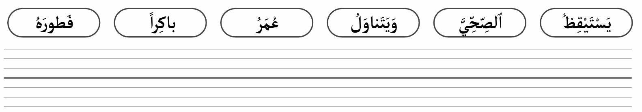
لنصحح

Slide 31
لنصحح

Slide 32
الإنتاج الكتابي
PE1

Slide 33
معايير تصحيح الإنتاج الكتابي

Slide 34
الأسناد المعتمدة لتقويم الإنتاج الكتابي
ص 8

Slide 35
معايير تصحيح كفايات الإنتاج الكتابي (PE)
الرمز | متحكم A | في طور التحكم B | غير متحكم C
PE | إذا عبر المتعلم كتابيا عن الوضعية التقويمية بثلاث جمل صحيحة. | إذا قدم المتعلم كتابيا نصيحة أو نصيحتين في ارتباط بالمشاهد الثلاثة باستعمال جمل صحيحة. | -إذا لم يقدم المتعلم أي نصيحة. -إذا عبر المتعلم عن بجمل غير صحيحة.
ملاحظة: تعتبر الجملة صحيحة إذا كانت ملائمة لمعنى من المعاني التي تشير إليها الصورة.

Slide 36
تصحيح رائز الإنتاج
الكتابي

Slide 37
خذوا الصفحة8
ص 8

Slide 38
من يقدم نصائح باعتماد المشاهد؟

Slide 39
لنصحح

Slide 40
فهم المسموع
CO1 - CO2

Slide 41
معايير تصحيح فهم المسموع

Slide 42
الأسناد المعتمدة لتقويم فهم المسموع
أفهم نصوصا مسموعة ص 9

Slide 43

معايير التصحيح وتحديد مستوى التحكم في كفاية استرجاع واستنتاج معلومات صريحة و ضمنية في نص مسموع --co1
ملاحظة: الأجوبة الصحيحة هي التي عليها علامة: ×

Slide 44
معايير التصحيح وتحديد مستوى التحكم في كفاية استرجاع واستنتاج معلومات صريحة و ضمنية في نص مسموع --co1
الرمز | متحكم: A | في طور التحكم: B | غير متحكم: C
CO1 (الوضعيات الأربعة للتمرينين 1 و2 ص9) | يعتبر التلميذ متحكما، إذا أجاب عن الوضعيات الأربعة للتمرينين 1 و2. | يعتبر التلميذ في طور التحكم إذا: - أجاب على وضعيتين من الوضعيات الأربعة. (*) أو - أجاب على ثلاث وضعيات بشكل صحيح من الوضعيات الأربعة. | يعتبر التلميذ غير متحكم إذا: أجاب على وضعية واحدة فقط من الوضعيات الأربعة. أو لم يجب على أي وضعية من الوضعيات الأربعة.
(*): إذا أجاب المتعلم بوضعية صحيحة في التمرين 1 ووضعية صحيحة في التمرين 2 يتم احتسابهما وضعيتين صحيحتين.

Slide 45
معايير التصحيح وتحديد مستوى التحكم في كفاية إعادة الإنتاج سرد مضامين نص مسموع --co2

Slide 46
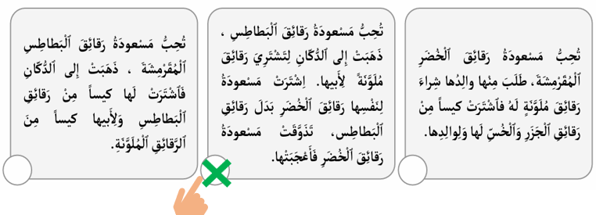
معايير التصحيح وتحديد مستوى التحكم في كفاية إعادة الإنتاج سرد مضامين نص مسموع --co2
الرمز | متحكم: A | في طور التحكم: B | غير متحكم: C
CO2 | يعتبر التلميذ متحكما، إذا اختار الوضعية الموجودة في الوسط من بين الوضعيات الثلاثة. | --------- | يعتبر التلميذ غير متحكم: - لم يختر الوضعية الموجودة في الوسط. أو - إذا اختار أكثر من وضعية واحدة.

Slide 47
تصحيح رائز فهم
المسموع

Slide 48
خذوا الكراسة 9
سنصحح النشاطين 1 و2 بعد سماع الحكاية.
أفهم نصوصا مسموعة ص 9

Slide 49


يسمع الأستاذ النص للمتعلمين
ينقر الأستاذ على زر التسميع

Slide 50
يقرأ الأستاذ السؤال.
صححوا

Slide 51
يقرأ الأستاذ السؤال.
صححوا

Slide 52
يقرأ الأستاذ السؤال.
صححوا

Slide 53
يقرأ الأستاذ السؤال.
صححوا

Slide 54
يسمع الأستاذ النص للمتعلمين
ينقر الأستاذ على زر التسميع

Slide 55
التمرين 3 ص 9
يناقش الأستاذ الوضعية الصحيحة، ويصحح المتعلمون.

Slide 56
يجمع الأستاذ كراسات التقويم؛
يضع العلامات المناسبة حسب مستوى التحكم على الكراسة، وفق المعاييـر الواردة فـي شرائح التصحيح.
تتم تعبئة شبكة التفريغ من كراسات المتعلمين؛

Slide 57
يتم مسك نتائج
مستويات التحكم في مسار وفي ملفات الكفايات بعد تفريغ نتائج التقويم في شبكات
التفريغ.

